Slide 1

Hệ Thống Thương Mại Điện Tử
Đề tài: Xây dựng website bán phụ kiện điện tử
GVHD: THs. Nguyễn Văn Cẩn

Slide 2

Danh sách thành viên
1. Nguyễn Nhật Nam 1711061117
2. Lê Nguyễn Quang Vinh 1711061001
3.Nguyễn Lê Huy 1711060923
4.Trương Thị Cẩm Mối 1711062347
5.Phạm Hồng Phúc 1711060503
6.Nguyễn Hữu Lực 1711200940
7.Huỳnh Minh Trí 1711060536
8.Phạm Thủy Tiên 1711061349
9.Phạm Thị Hoàng Yến 1711061391
10.Trần Thanh Phú 1711060691
11.Trần Thanh Tú 1711061371

Slide 3


1. TMDT là gì ?
2. Chức năng của hệ thống
2.1. Chức năng chính
2.2. Ưu/nhược điểm
2.3. Công cụ
3.Mô tả hệ thống
3.1 Usecase tổng quát
3.2 Diagram
4. Kết luận
5. Hướng phát triển
Mục lục

Slide 4

1. Thương mại điện tử là gì ?
Thương mại điện tử là một hình thức mua bán hàng hóa, dịch vụ thông qua mạng điện tử. Môi trường phổ biến nhất để thực hiện thương mai điện tử là Internet.

Slide 5
Mua và đặt hàng Online
Giỏ hàng
2.1 Chức năng chính của hệ thống
Thanh toán Online
Theo dõi đơn hàng
Tìm kiếm sản phẩm
Đăng nhập

Slide 6
2.2.1: Ưu Điểm Hệ thống
Quy trình đơn giản, tiếp cận với khách hàng dễ dàng
Thực hiện thanh toán nhanh chóng
Sử dụng hệ thống CSDL mới
Dễ quản lí và cải thiện

Slide 7
2.2.2 Nhược điểm Hệ thống
Mô hình kinh doanh có nhiều cạnh tranh
Mô hình kinh doanh khá phổ biến trong thời đại công nghệ 4.0 hiện nay nên khả năng cạnh tranh với các trang thương mại điện tử khác là rất cao
CSDL còn ít
Trang web chỉ mới thành lập nên CSDL cho sản phẩm và khách hang còn rất ít nên sẽ mất một thời gian nữa để hệ thống có thể phát triển lên.
Giao diện chưa được đẹp
Để thu hút được khách hàng thì giao diện là điều thiết yếu, tuy nhiên website đang tập trung mạnh vào chức năng nên phân thiết kế giao diện chưa có cải thiện nhiều

Slide 8




2.3 TECHNOLOGY

Slide 9
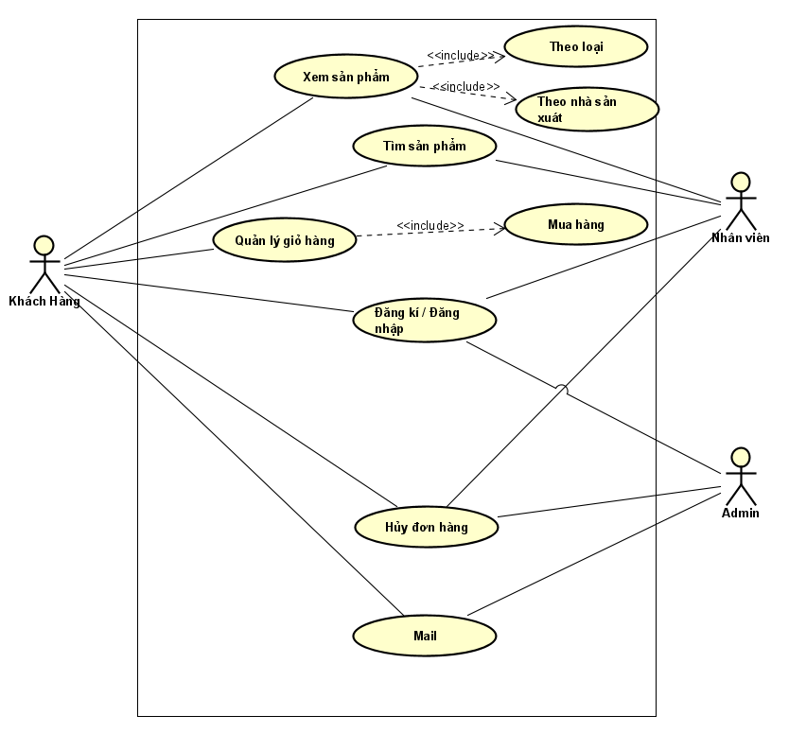
3.1 Usecase Tổng quát

Slide 10
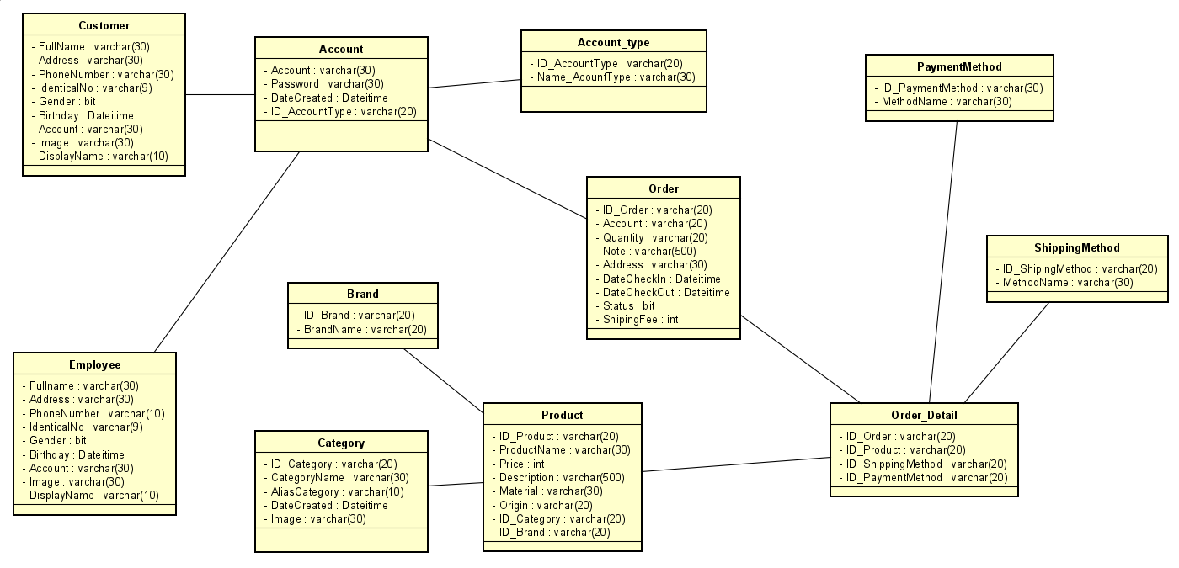
3.2 Diagram

Slide 11

Giá trị của TMDT
Thương mại điện tử không chỉ tác động đến khía cạnh thương mại mà còn tác động lên toàn bộ các hoạt động kinh tế, chính trị, xã hội, văn hoá…

Slide 12



Phát triển thương mại điện tử ở Việt Nam là một tất yếu khách quan trong bối cảnh Việt Nam ngày càng hội nhập vào nền kinh tế thế giới
4.Kết luận
Thương mại điện tử thực sự đã đem lại những lợi ích to lớn cho toàn xã hội

Slide 13

CẠNH TRANH E-COMMERCE
5. Định hướng
Cần phải quảng cáo nhiều cho website để thu hút khách hang tham gia vào mua sắm
Cập nhật công nghệ
Trải nghiệm người dùng
Liên tục cập nhật các công nghệ mới để nâng cao chức năng của website
Sẽ phát triển thêm chức năng Bot trả lời tự động nhằm nâng cao trải nghiệm của người dung

Slide 14


Bài thuyết trình đã kết thúc
Cảm ơn các bạn đã lắng nghe

